Slide 1
2019
JUNE-JULY
University
of seoul

Slide 2

01
课程安排和活动安排
CONTENTS
02
文化差异
03
注意事项和前期准备
04
衣食住行
05
心得分享

Slide 3
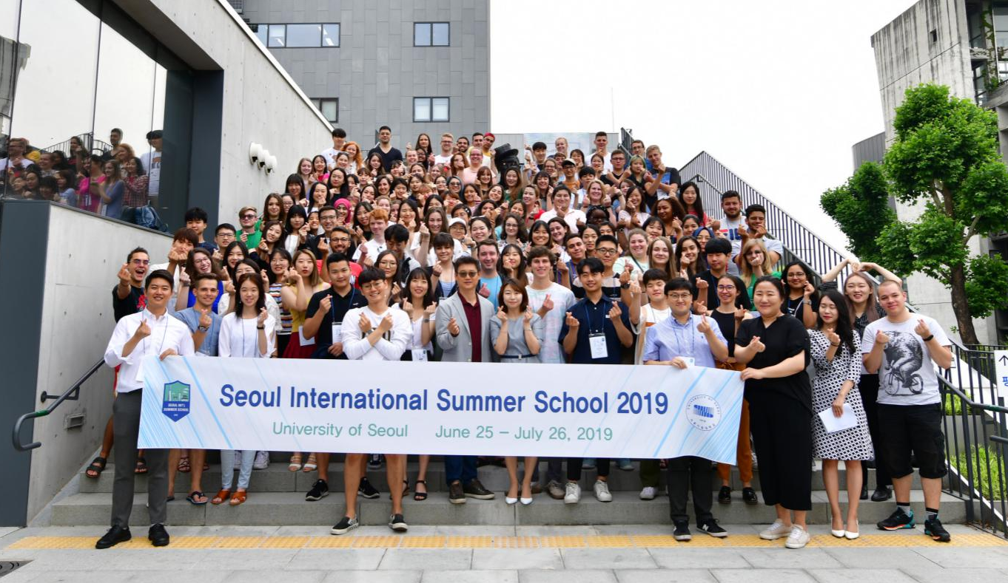

学校介绍、课程安排和活动安排
/01

Slide 4
课程介绍：
时间：6月25日-7月25日（4周）
项目名称：Seoul international Summer School ( SISS)
可转学分：6 + 2 分
项目价格：20000+
/01

Slide 5
可选课程
Field | Course | Credit | Time
International Studies | Globalization and Multicultural | 3 | 09:00-12:00
 | International Relation in East Asia | 3 | 13:00-16:00
 | Special Topics in Asian Studies | 3 | 09:00-12:00
 | Energy and International Relation | 3 | 09:00-12:00
 | International Political Economy | 3 | 13:00-16:00
Economics & Business | Special Topics in International Business | 3 | 13:00-16:00
 | Economic Analysis for the Global Citizen | 3 | 13:00-16:00
 | Global Marketing Management | 3 | 09:00-12:00
 | Issues in Finance | 3 | 09:00-12:00
Korean Studies | Korean Culture and Society | 3 | 13:00-16:00
 | Exploring Korean Culture | 2 | N/A
Urban Studies | Climate Change and Cities | 3 | 09:00-12:00
Sport Science | Introduction to Adapted Physical Activity | 3 | 13:00-16:00
Korean Language | Beginning Korean Language (1) | 3 | 09:00-12:00
 | Beginning Korean Language (2) | 3 | 13:00-16:00
 | Intermediate Korea Language | 3 | 09:00-12:00
/01

Slide 6
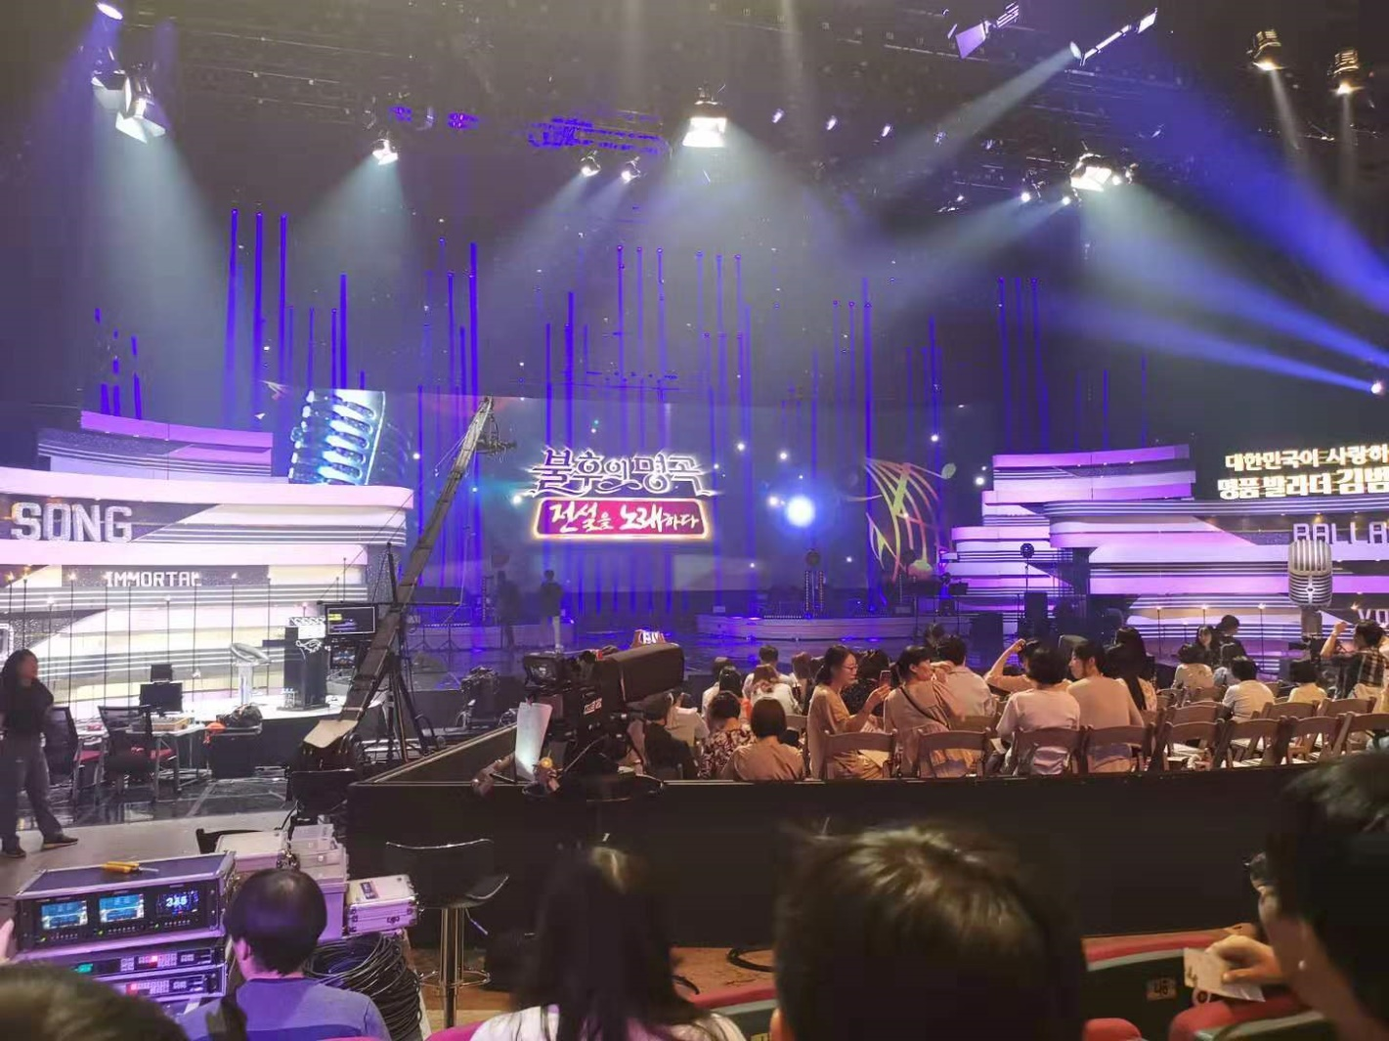
课程安排case：
/01
Special Topics in Asian Studies
Korean Culture and Society

Slide 7

活动安排
/01
Field Trip for EKC
  Jeonju Experience Korean Tradition
  Chuncheon
  Jeju Island
NANTA Show
Amusement Park (Everland/ Caribbean Bay)

Slide 8

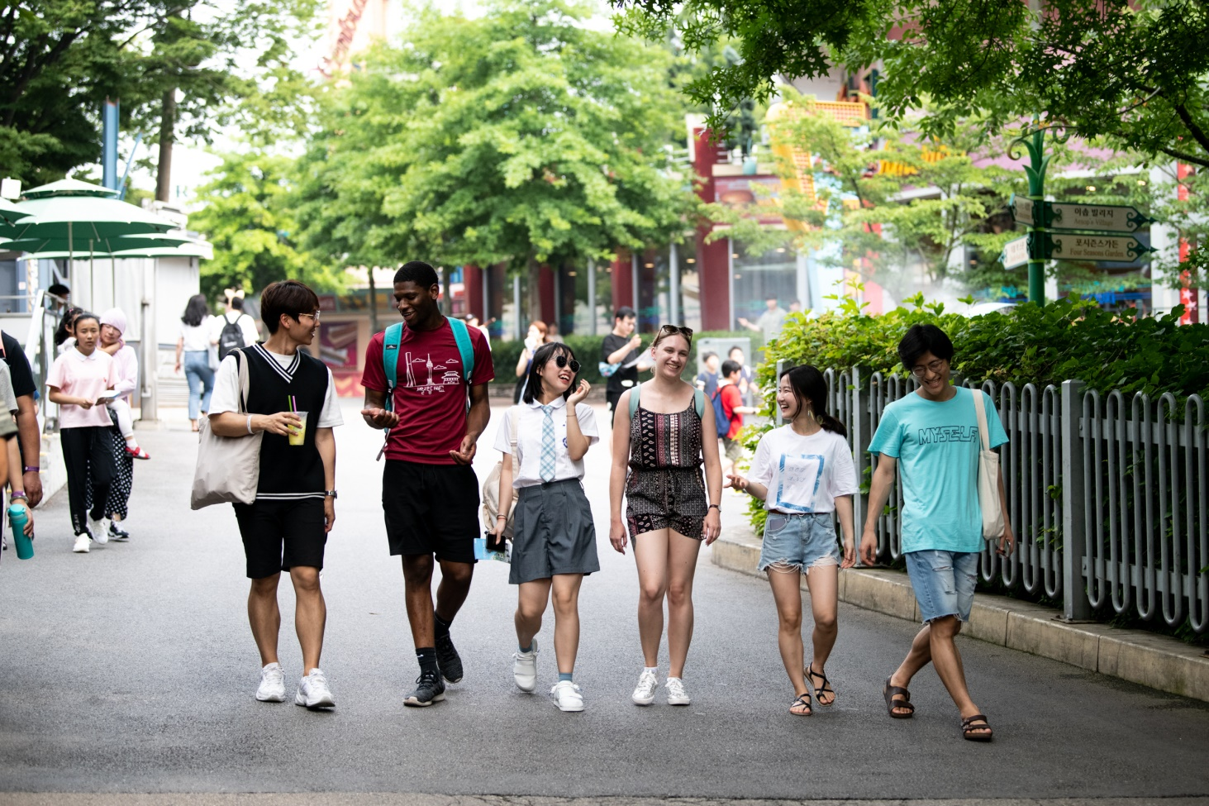

Slide 9
文化差异
/02
礼貌
社交

Slide 10
注意事项和提前准备
/03
资料准备
护照——检查有效期
签证——C31
肺结核检查证明
机票购买——往返最划算
线上选课——后期还可以改
学费——去韩国之后，直接交给UOS，一般只收取现金，除非你有韩国当地的银行卡

Slide 11
注意事项和提前准备
/03
物资准备
韩元——建议国内换一点点，去韩国的换钱所换
电话卡——国内淘宝or韩国买（流量不建议在无忧行等APP上买，可能会用不了当地网）
地铁卡——国内淘宝or韩国买 (韩国买也方便)
转化插头——淘宝，韩国贵
被单被子枕头——学校不提供，韩国买贵，但嫌麻烦可以韩国买
实用APP：乐天百货等、Twitter、FaceBook、LINE、kakaotalk、Instagram、NAVER
防晒：伞，帽子，防晒霜
海边用品：泳衣等
药品：感冒药，肠胃药等

Slide 12
注意事项和提前准备
/03
注意事项
很多场合需要脱鞋
海关不让带的东西不要带
不建议带太多衣物
学校附近有大型超市，生活物资都有卖
韩国生鲜多，提前了解自己什么能吃什么不能吃
PA（UOS韩国学生，类似“组爸妈”）会提前和你邮件联系，注意查收回复
韩国夜店和酒吧都要护照

Slide 13
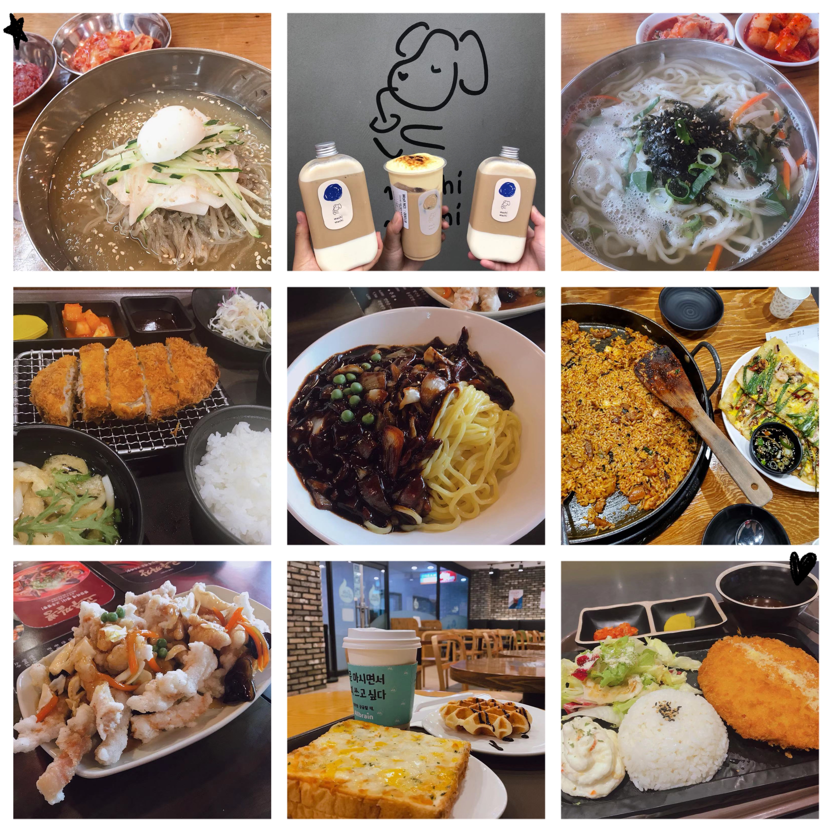
衣食住行
/04
物价-偏贵
衣物
食物
甜辣多
海鲜多
咖啡店
便利店
不知名小店

Slide 14
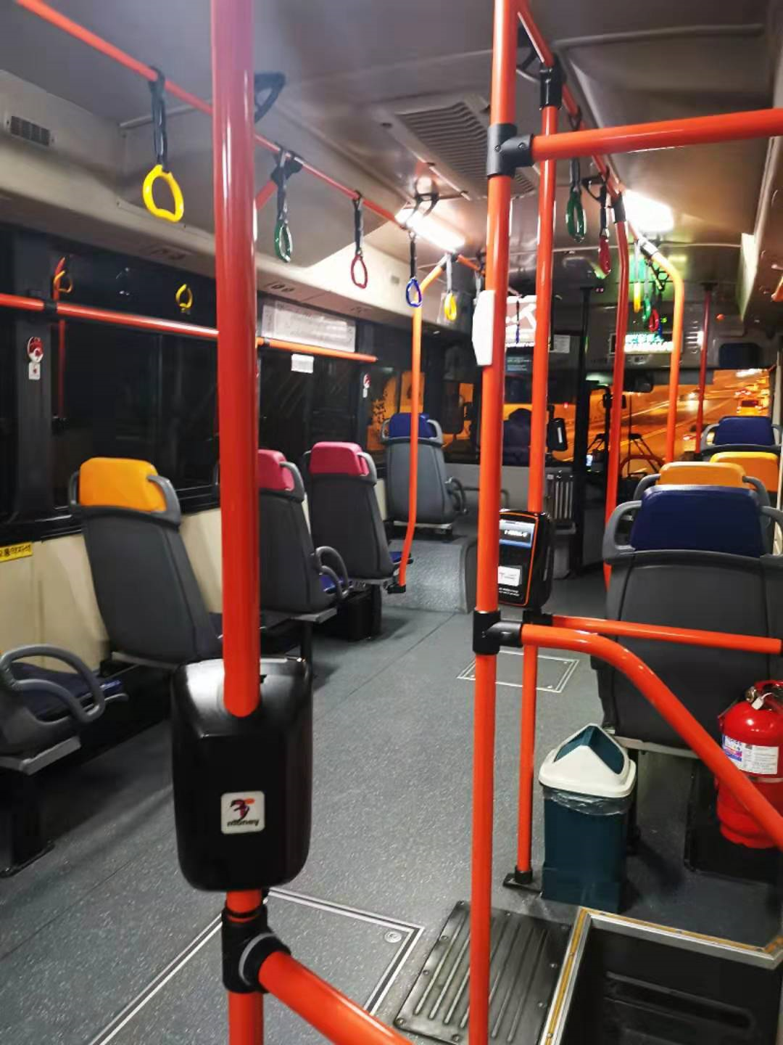
衣食住行
/04
住处
学校宿舍（楼内便利店、洗衣房、健身房）
酒店
出行-交通卡
公交
地铁
出租
火车

Slide 15
心得分享
/05
朋友
视角
深入了解

Slide 16
Thanks.

